Slide 1
স্বাগতম

Slide 2
পরিচিত
মোঃ আলমগীর হোসেন
সহকারী শিক্ষক (গণিত)
আয়শা আদর্শ মাধ্যমিক
বিদ্যালয় সদর,যশোর।
মোবাঃ01966964315
শ্রেণিঃ ৯ম-১০ম
বিষয়ঃ গণিত
অধ্যায়ঃ ১ম(বাস্তব সংখ্যা)
পাঠঃ আবৃত্ত দশমিক ভগ্নাংশের রূপান্তর , গুণ ও ভাগ

Slide 3
শিখনফল
এই পাঠ শেষে শিক্ষার্থীরা-
সাধারণ ভগ্নাংশকে আবৃত্ত দশমিক ভগ্নাংশে রূপান্তর করতে পারবে।
আবৃত্ত দশমিক ভগ্নাংশকে সাধারণ ভগ্নাংশে রূপান্তর করতে পারবে।
আবৃত্ত দশমিক ভগ্নাংশের গুণ ও ভাগ ব্যাখ্যা করতে পারবে।

Slide 4
নিচের তথ্যগুলো লক্ষ্য কর
$\frac{3}{2}$= 1.5
$\frac{4}{7}$ $×$ $\frac{21}{16}$ = $\frac{3}{4}$
$\frac{5}{9}÷\frac{8}{18}=\frac{5}{4}$
1$÷$ 3
= $\frac{1}{3}$
= 0.3333333…….
= 0.$\dot{3}$

Slide 5
আজকের পাঠ
আবৃত্ত দশমিক ভগ্নাংশের রূপান্তর , গুণ ও ভাগ।

Slide 6
সাধারণ ভগ্নাংশকে আবৃত্ত দশমিক ভগ্নাংশে রূপান্তরঃ
$\frac{23}{6}$ = ?
6) 23 (
18
50
48
20
18
20
18
20
18
2
$∴\frac{23}{6}$ = 3.8333……….=3.8$\dot{3}$
.
3
3
8
3
3

Slide 7
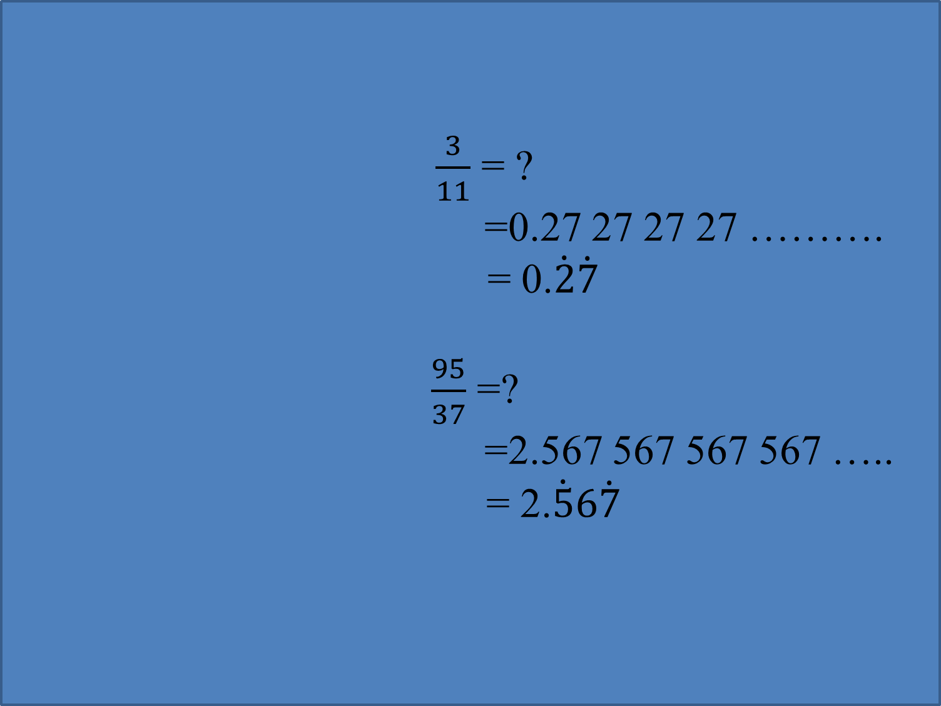
$\frac{3}{11}$ = ?
=0.27 27 27 27 ……….
= 0.$\dot{2}\dot{7}$
$\frac{95}{37}$ =?
=2.567 567 567 567 …..
= 2.$\dot{5}6\dot{7}$

Slide 8
আবৃত্ত দশমিক ভগ্নাংশকে সাধারণ ভগ্নাংশে রূপান্তর:
3.8$\dot{3}$
= $\frac{ 383−38 }{90}$
= $\frac{345}{90}$ [15]
= $\frac{23}{6}$
0.$\dot{2}\dot{7}$= $\frac{27−0}{99}$
= $\frac{27}{99}$
= $\frac{3}{11}$

Slide 9
আবৃত্ত দশমিক ভগ্নাংশের গুণ :
2.5 $×$ 4.3$\dot{5}×$ 1.2$\dot{3}\dot{4}$
= 2.5 $×$ $\frac{435−43}{90}$ $×$ $\frac{1234−12}{990}$
= 2.5 $×$ $\frac{392}{90}$ $×$ $\frac{1222}{990}$
= $\frac{1197560}{89100}$
= 13.4406285073

Slide 10
0.2$\dot{8}$ $×$42.$\dot{1}\dot{8}$
= $\frac{28−2}{90}$ $×$ $\frac{4218−42}{99}$
= $\frac{26}{90}$ $×\frac{4176}{99}$
= $\frac{108576}{8910}$
= 12.1 85 85 85 ….
= 12.1$\dot{8}\dot{5}$

Slide 11
আবৃত্ত দশমিক ভগ্নাংশের ভাগ:
2.$\dot{271}\dot{8}$ $÷$ 1.9$\dot{1}\dot{2}$
= $\frac{22718−22}{9990}$ $÷$ $\frac{1912−19}{990}$
= $\frac{22696}{9990}$ $÷$ $\frac{1893}{990}$
= $\frac{22696}{9990}$ $×\frac{990}{1893}$
= $\frac{22469040}{18911070}$
= 1.1881421834
0. $\dot{6}$ $÷$ 0.$\dot{9}$
= $\frac{6}{9}$ $÷$ $\frac{9}{9}$
= $\frac{6}{9}$ $×$ $\frac{9}{9}$
= $\frac{6}{9}$ = 0.6666666……= 0.$\dot{6}$

Slide 12
১। সামান্য ভগ্নাংশকে আবৃত্ত দশমিকে প্রকাশ।
$$\frac{1}{3}$$
$$=0.333333……$$
$$=0.\dot{3}$$
2. আবৃত্ত দশমিককে সামান্য ভগ্নাংশে প্রকাশ।
0.$\dot{4}=\frac{4}{9}$
৩। গুণঃ
42.$\dot{1}\dot{8}×$ 0.2$\dot{8}$=12.1$\dot{8}\dot{5}$
৪। ভাগঃ
1.$\dot{15}\dot{8}$ $÷$ 0.$\dot{2} \dot{4}$ =4.$\dot{8}$
ফিরে দেখা

Slide 13
বাড়ির কাজ
সরল করঃ (0.$\dot{3}$ $×$ 0.8$\dot{3)}$ $÷$ (0.5$×$ 0.$\dot{1}$)+0.3$\dot{5}$ $÷$ 0.0$\dot{8}$

Slide 14
ক্লাসটি দেখার জন্য
ধন্যবাদ
ঘরে থাকি, নিরাপদে থাকি,
স্বাস্থ্য বিধি মেনে চলি,
অন্যকে সুস্থ্য থাকতে
সহযোগিতা করি।

